Slide 1
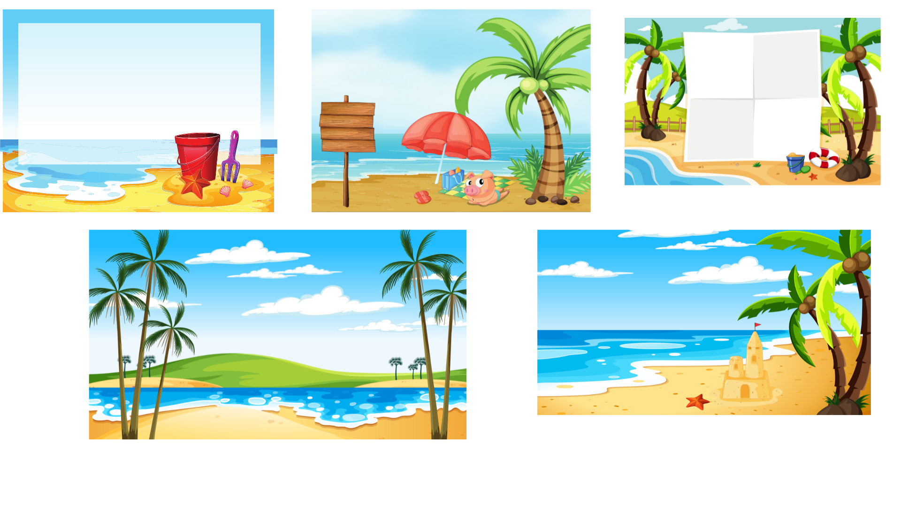



Slide 2
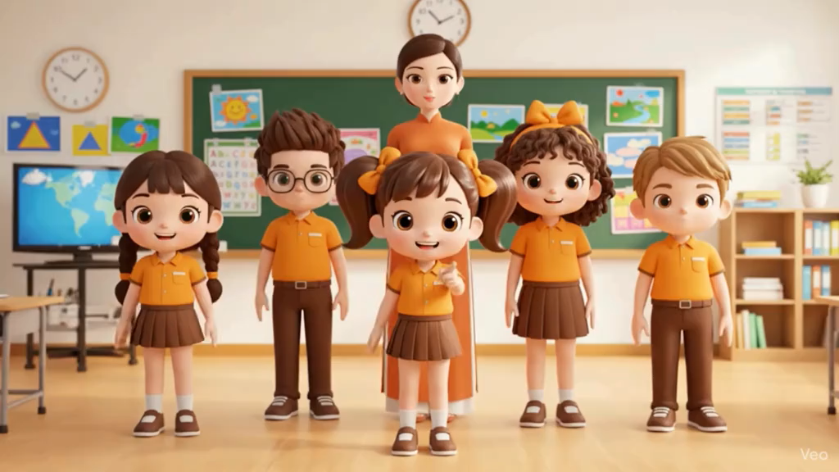

Slide 3






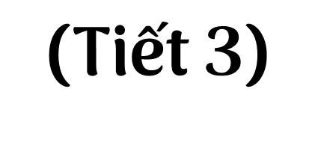



Slide 4


Slide 5
1
Tính rồi so sánh giá trị của hai biểu thức (theo mẫu).
Mẫu: 4 x (6 – 2) và 4 x 6 – 4 x 2
4 x (6 – 2) = 4 x 4
= 16
4 x 6 – 4 x 2 = 24 – 8
= 16
Ta có: 4 x (6 – 2) = 4 x 6 – 4 x 2
a) 23 x (7 – 4) và 23 x 7 – 23 x 4
b) (8 – 3) x 9 và 8 x 9 – 3 x 9

Slide 6
a) 23 x (7 – 4) và 23 x 7 – 23 x 4
23 x (7 – 4) = 23 x 3
= 69
23 x 7 – 23 x 4 = 161 – 92
= 69
Ta có: 23 x (7 – 4) = 23 x 7 – 23 x 4

Slide 7
b) (8 – 3) x 9 và 8 x 9 – 3 x 9
(8 – 3) x 9 = 5 x 9
= 45
8 x 9 – 3 x 9 = 72 – 27
= 45
Ta có: (8 – 3) x 9 = 8 x 9 – 3 x 9

Slide 8
2
a) Tính giá trị của biểu thức (theo mẫu)
a | b | c | a x (b – c) | a x b – a x c
5 | 9 | 2 | 5 x (9 – 2) = 35 | 5 x 9 – 5 x 2 = 35
8 | 7 | 3 | ? | ?
14 | 10 | 5 | ? | ?
8 x (7 – 3) = 32
8 x 7 – 8 x 3 = 32
14 x (10 – 5) = 70
14 x 10 – 14 x 5 = 70

Slide 9
2
b) >, <, = ?
a x (b - c) a x b - a x c
=
?

Slide 10
3
Tính bằng cách thuận tiện
a) 48 x 9 – 48 x 8 b) 156 x 7 – 156 x 2
= 156 x (7 – 2)
= 156 x 5
= 780
= 48 x (9 – 8)
= 48 x 1
= 48

Slide 11
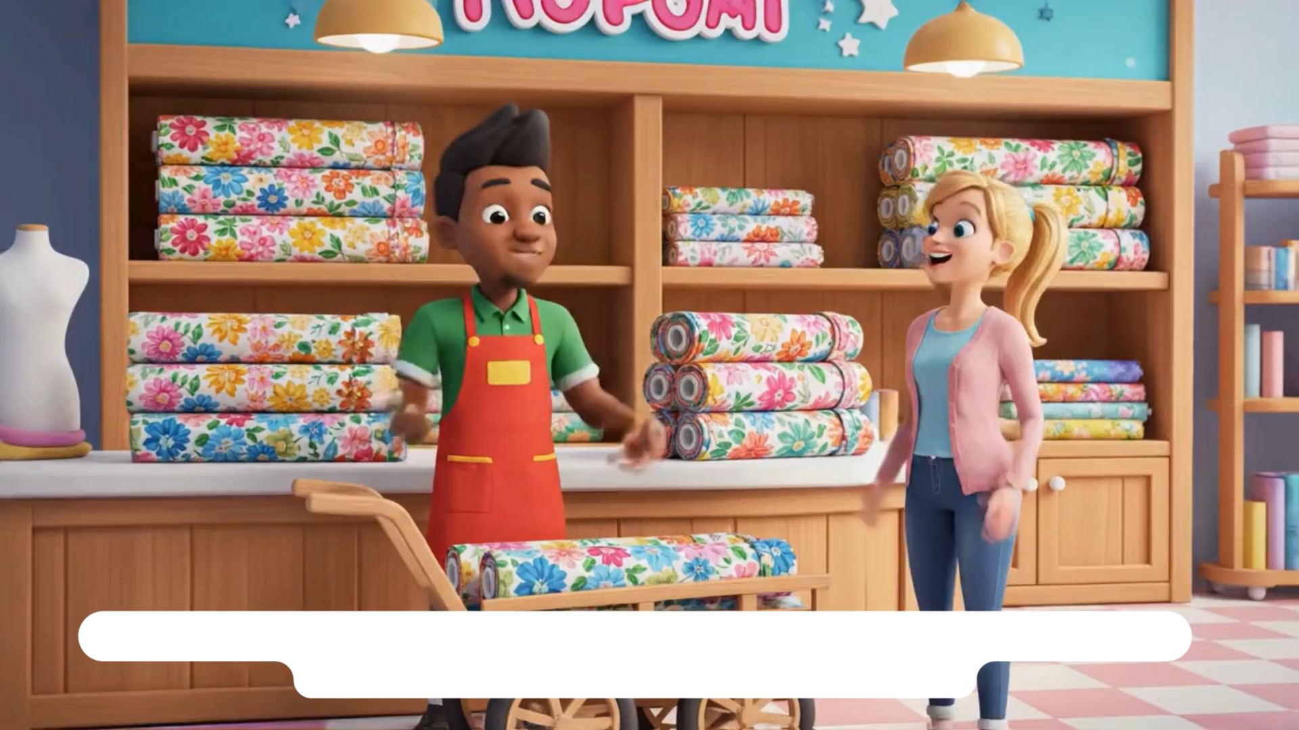

Slide 12

4
Một cửa hàng có 9 tấm vải hoa, mỗi tấm dài 36 m. Cửa hàng đã bán được 5 tấm vải hoa như vậy. Hỏi cửa hàng còn lại bao nhiêu mét vải hoa?
Tóm tắt:
Có: 9 tấm vải
Mỗi tấm: 36 m
Đã bán: 5 tấm vải
Còn lại: ... m vải?

Slide 13
Cách 1:
Cửa hàng có tất cả số m vải là:
36 x 9 = 324 (m)
Cửa hàng đã bán số m vải là:
36 x 5 = 180 (m)
Cửa hàng còn lại số m vải là:
324 – 180 = 144 (m)
Đáp số: 144 m
Cách 2
Lập thành biểu thức một số nhân một hiệu rồi tính
Cửa hàng còn lại số m vải là:
36 x (9 - 5) = 144 (m)
Đáp số: 144 m

Slide 14


Slide 15




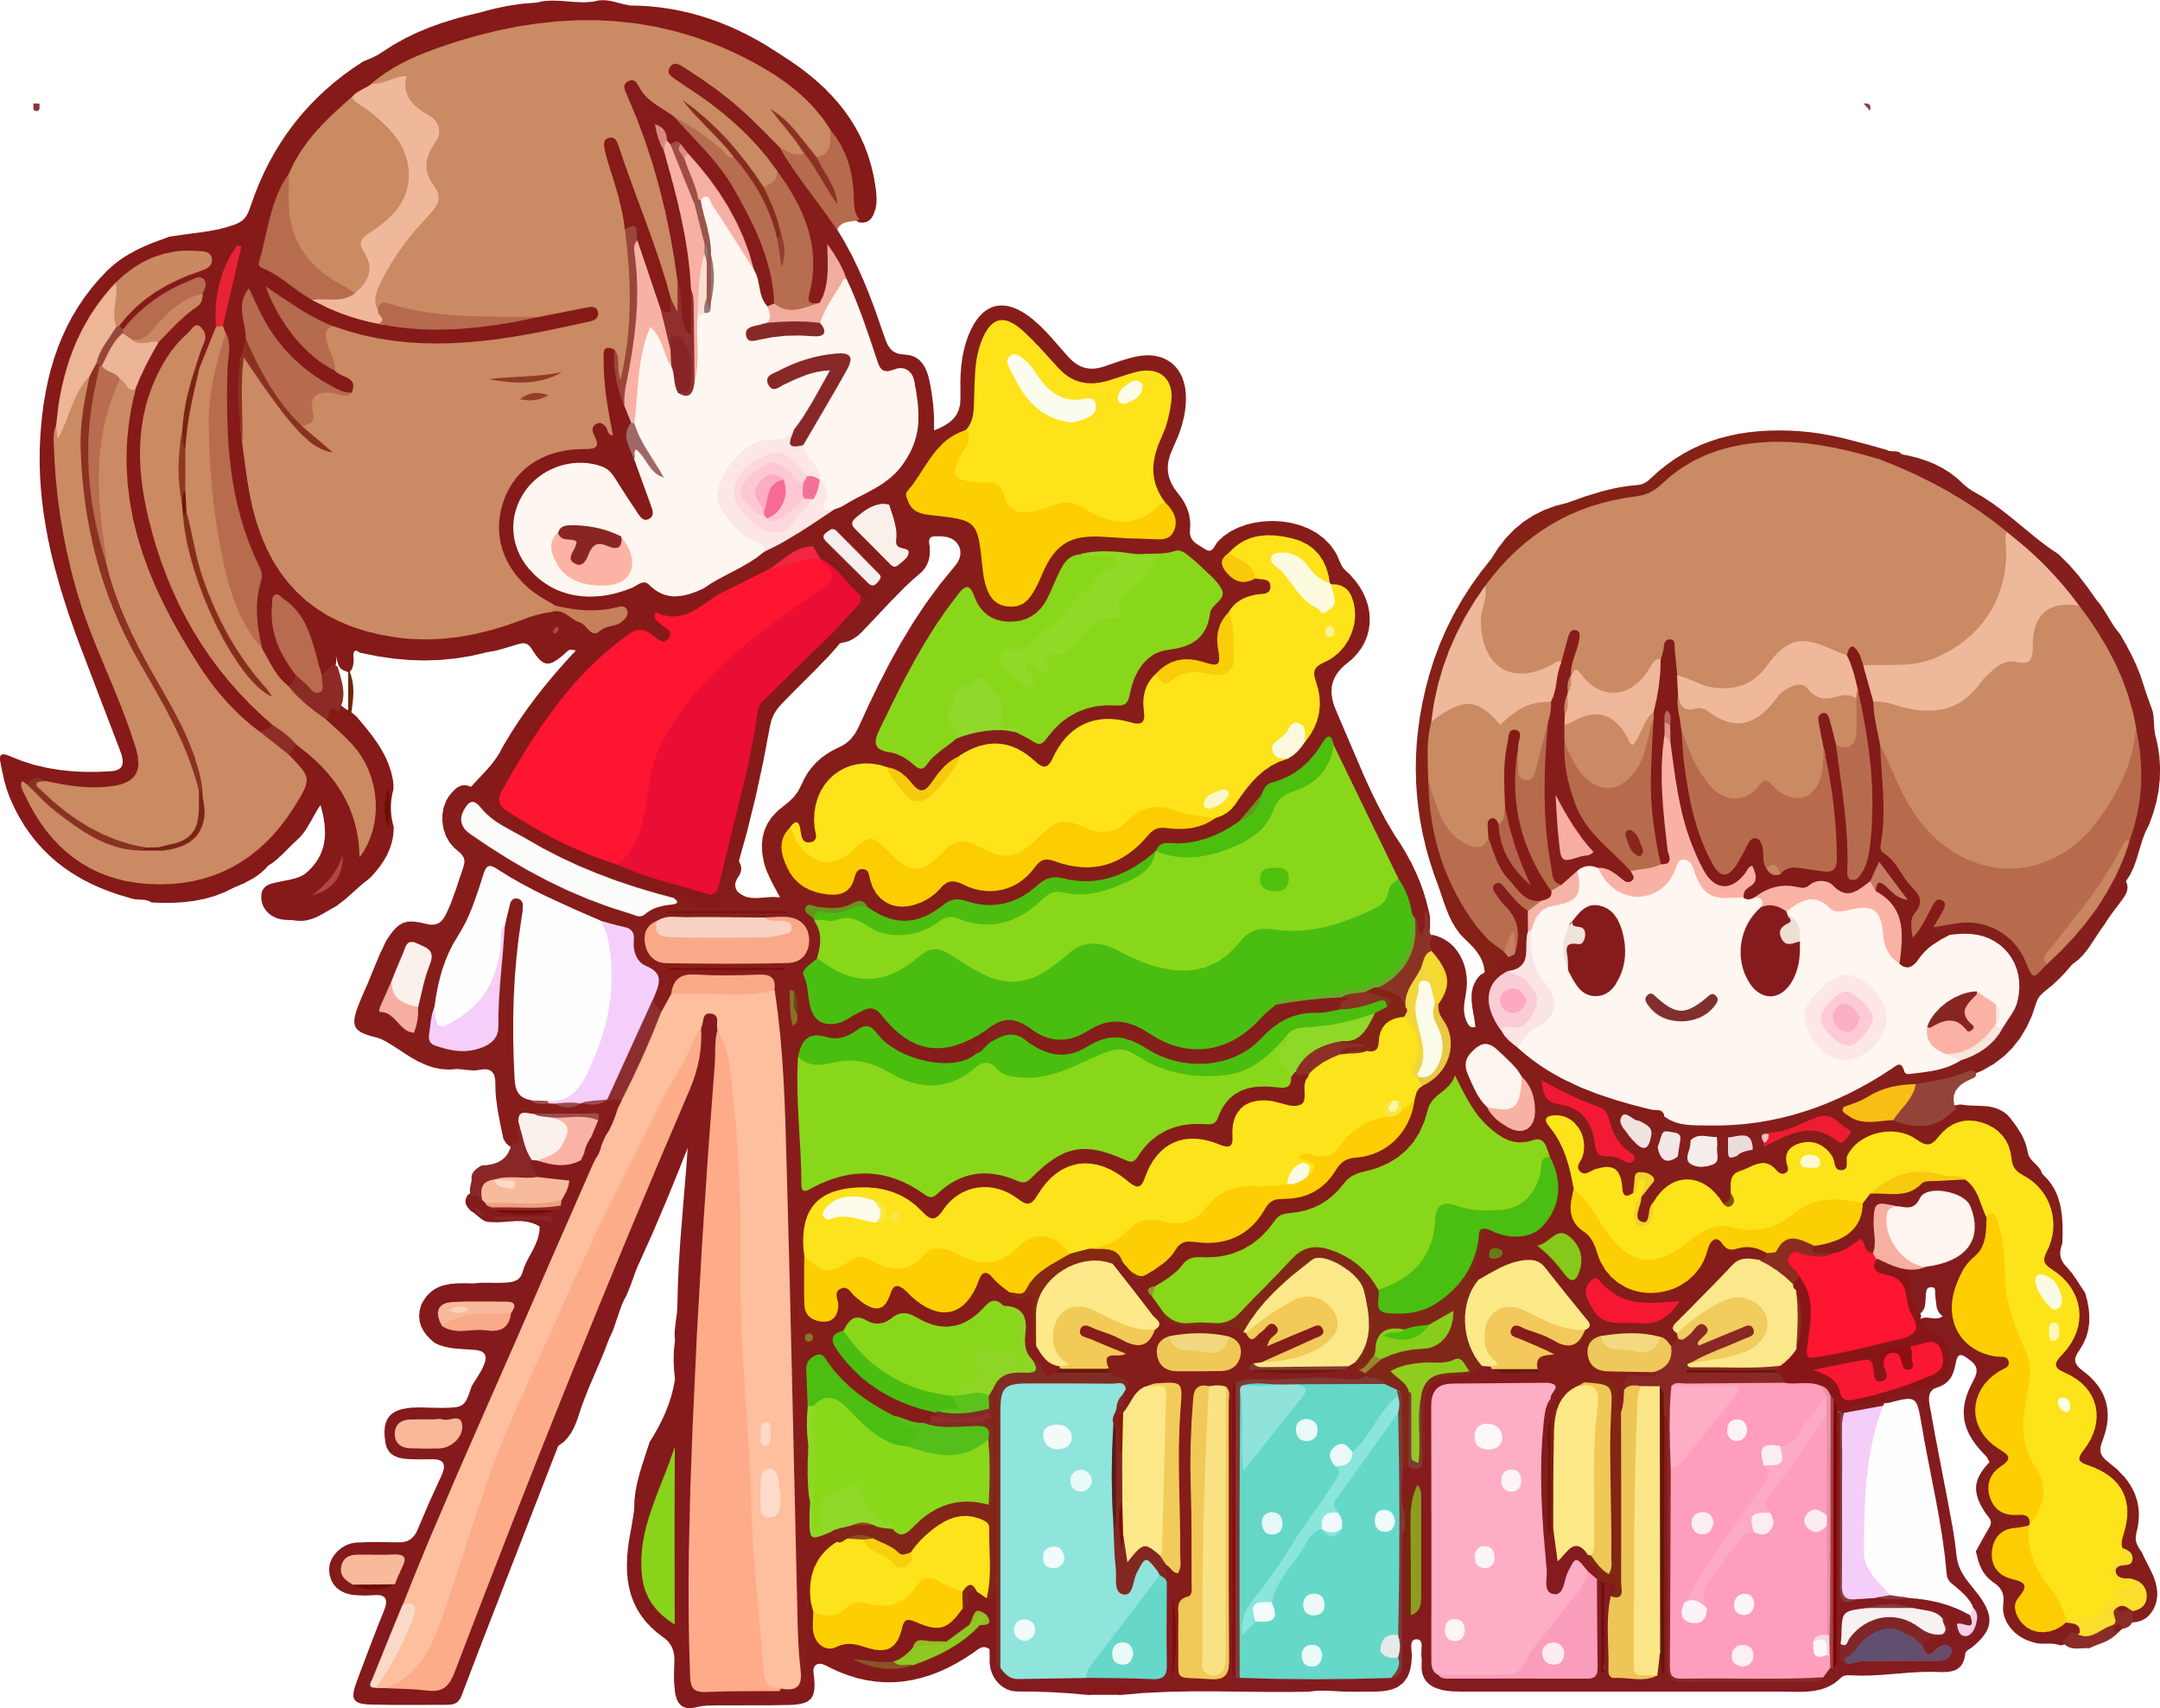





Slide 16


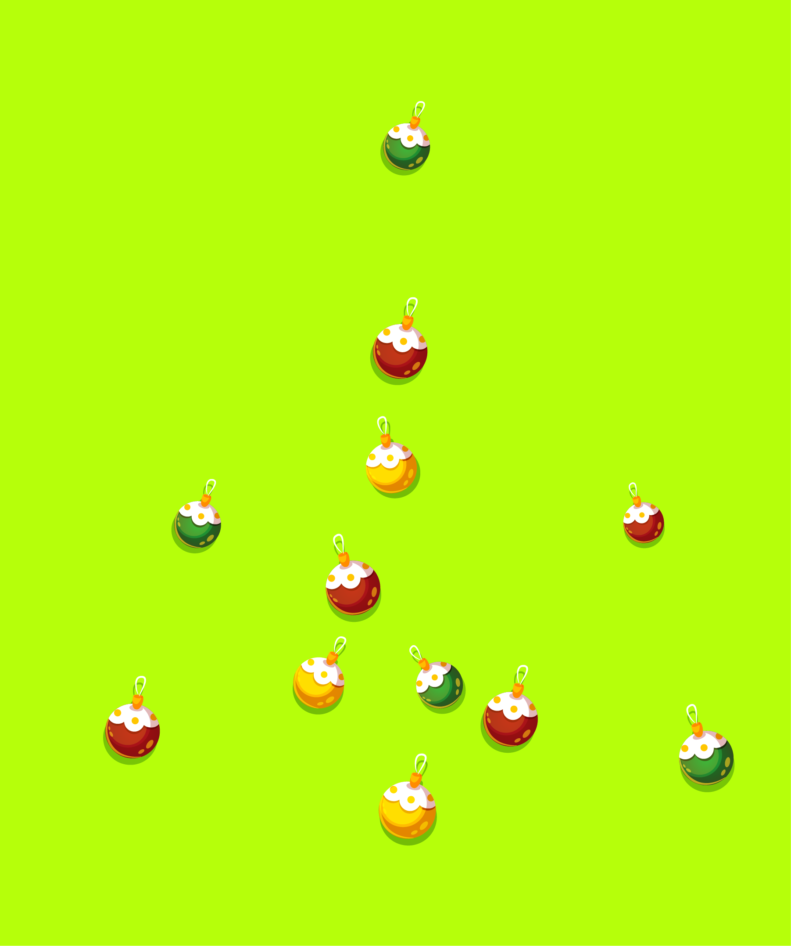

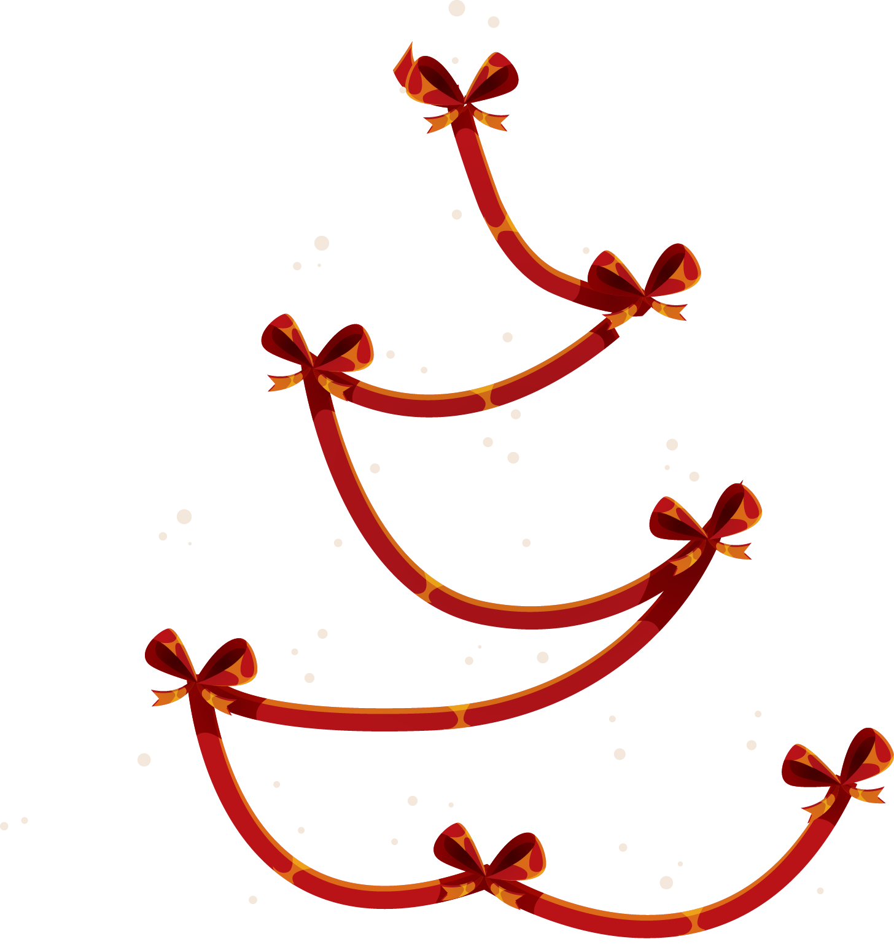
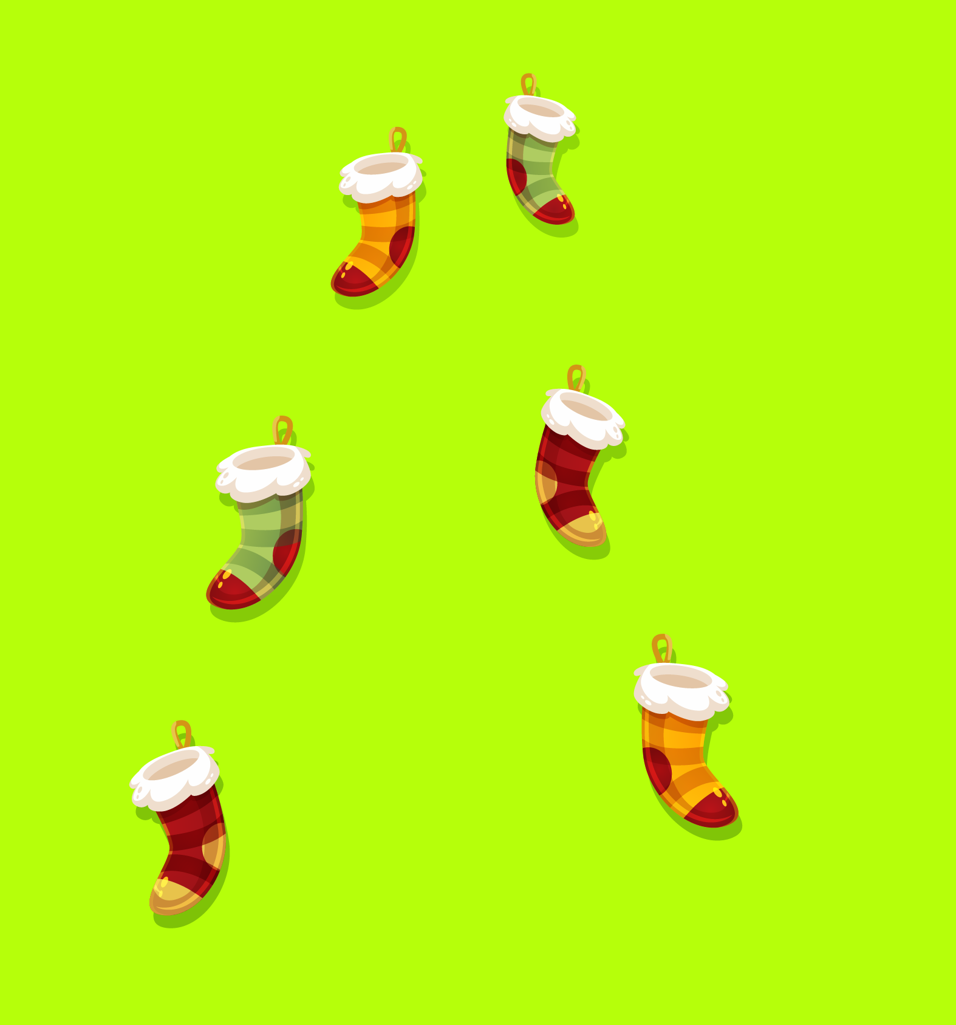





TRANG TRÍ CÂY THÔNG NOEL

Slide 17








Slide 18



Tính 89 x 36 + 64 x 89
8 900

Slide 19
Điền dấu vào chỗ chấm
(6 - 2) x 79 ... 6 x 79 - 2 x 79
=

Slide 20
Một cửa hàng có 8 tấm vải hoa. Mỗi tấm dài 85 m. Cửa hàng đã bán được 3 tấm vải hoa như vậy, Hỏi cửa hàng còn lại bao nhiêu mét vải hoa?
425 m

Slide 21
Lớp 4A có 36 học sinh chia thành các nhóm, mỗi nhóm 4 học sinh. Lớp 4B có 32 học sinh, cũng chia thành các nhóm, mỗi nhóm 4 học sinh. Hỏi có tất cả bao nhiêu nhóm?
17 nhóm

